Slide 1


软件项目管理
北京邮电大学软件学院
韩万江
chapter__9

Slide 2
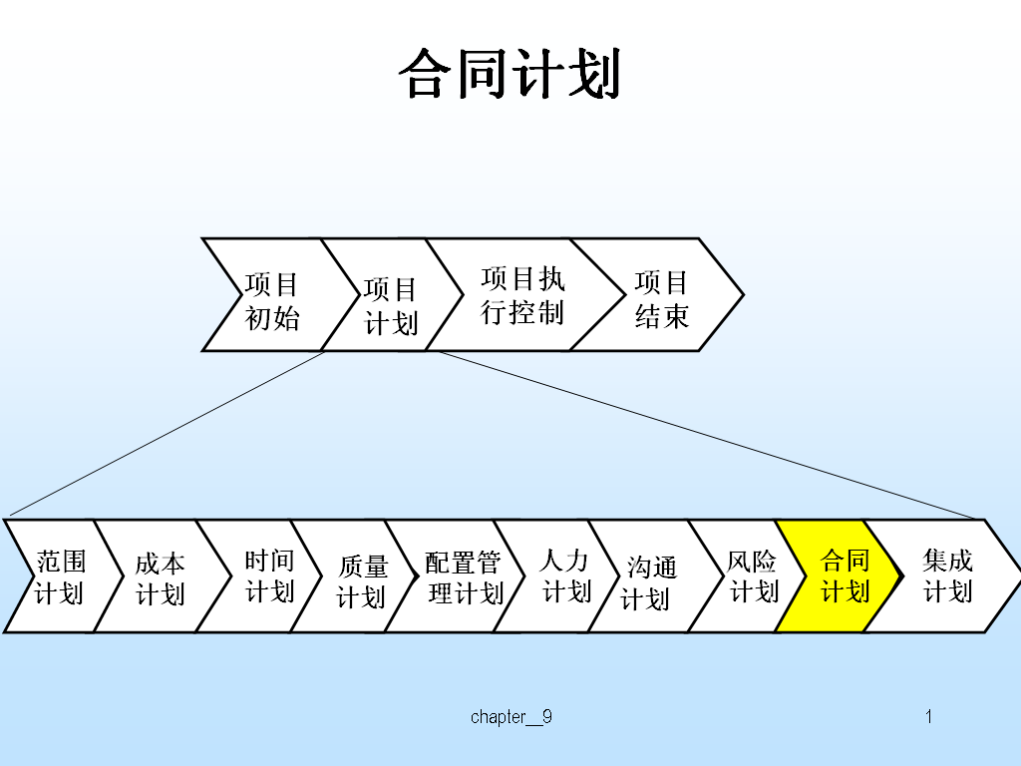
合同计划
chapter__9

Slide 3
情景假设
如果SPM需要购买一个数据库系统?或者需要请其他团队完成一个模块。
chapter__9

Slide 4
软件项目管理
第 12 章
软件项目合同计划
chapter__9

Slide 5
软件项目各方的关系
丙
甲
乙
顾客
顾客
需求
输入
产品实现
输出
满意
产品
chapter__9

Slide 6
本章要点
一、项目合同
二、合同计划
三、软件外包
四、案例分析
chapter__9

Slide 7
项目采购
为了执行项目而从项目团队外部采购或者获取产品、服务或者结果的过程，称为采购 .
chapter__9

Slide 8
合同
具有法律效率的协议
  双方自愿达成的协议
  签订者具有相应的法律能力
  有充分的签约理由
  具有合法的目的
chapter__9

Slide 9
合同类型
成本补偿合同
固定价格合同
单价合同
chapter__9

Slide 10
成本补偿类合同
成本加成本百分比（CPPC:Cost Plus percentage of cost）
成本加固定费用（CPFF:Cost Plus Fixed Fee）
成本加奖金（CPIF: Cost Plus Incentive Fee）
chapter__9

Slide 11
实例-成本加成本百分比CPPC
预计成本=10万，%=15
  则预计总价=11.5万
如果实际成本增至20万
  则总价=23万
chapter__9

Slide 12
实例-成本加固定费用CPFF
预计成本=10万，固定费用=1.5万
  则预计总价=11.5万
如果实际成本增至20万
  则总价=21.5万
chapter__9

Slide 13
实例-成本加奖金CPIF
预计成本=10万，利润1万，奖励分配80/20
  如果按照预计成本完成，则总价=11万
  如果实际成本降至8万，则总价=8+1+2*20%=9.4万
chapter__9

Slide 14
固定价格合同
固定价格加奖励费（FPI:Fixed Price Plus Incentive Fee）
固定总价（FFP:Firm Fixed Price ）
chapter__9

Slide 15
实例-固定价格加奖励费：FPI
目标成本：100万
最高价格：110万
卖方利润：10万
分享比例：70/30
例一：实际成本80万，则总价=80+10+20*30%=96万
例二：实际成本150万，则总价110万
chapter__9

Slide 16
实例-固定价格：FFP
目标价格：100万
例一：实际成本80万，则总价=100万
例一：实际成本150万，则总价100万
chapter__9

Slide 17
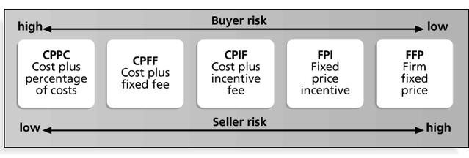
合同类型与相应的风险
高
乙(卖)方风险
甲(买)方风险
高
chapter__9

Slide 18
单价合同(Unit Price)
一个产品或者时间度量单位的价格 :
工程师单价:130美元/工时
产品单价:1000元/模块
chapter__9

Slide 19
情景项目:合同形式
将SPM这个项目部分功能外包,你将采用什么合同形式?
chapter__9

Slide 20
本章要点
一、项目合同
二、合同计划
三、软件外包
四、案例分析
chapter__9

Slide 21
合同计划
明确如何进行委托、委托什么项目、何时进行、费用如何等，其中，“资金”常常是一个约束条件。
选择需要的合同类型，同时，应该考虑市场条件，其他计划工作成果，例如供应商、承包商的情况，成本、工期、质量、人员等情况，采用的招标方式、合同形式等。
chapter__9

Slide 22
合同计划
输出:
招标书或者类似招标书的形式体现的
chapter__9

Slide 23
本章要点
一、项目合同
二、合同计划
三、软件外包
四、案例分析
chapter__9

Slide 24
软件外包
软件项目外包其实质是软件开发过程从公司内部部分或全部延伸到公司外部的管理规范与管理技术。
chapter__9

Slide 25
软件外包基本步骤
竞标邀请
评估候选供方的综合能力
确定承包商
chapter__9

Slide 26
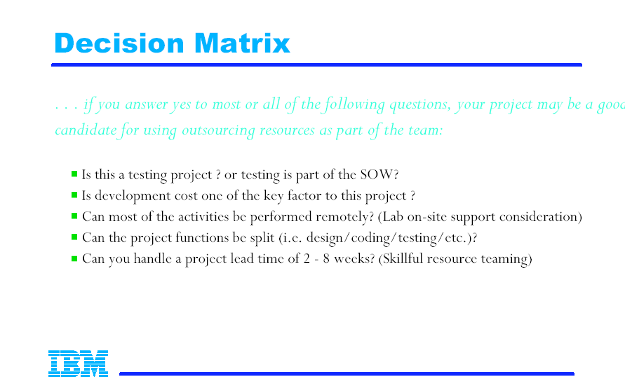
IBM软件外包的一些策略
chapter__9

Slide 27
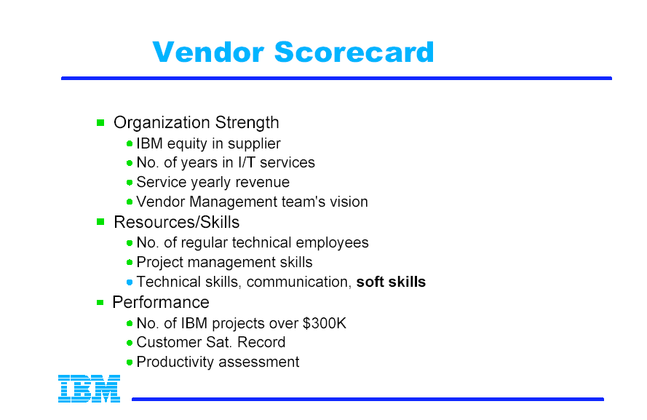
IBM软件外包的一些策略
chapter__9

Slide 28
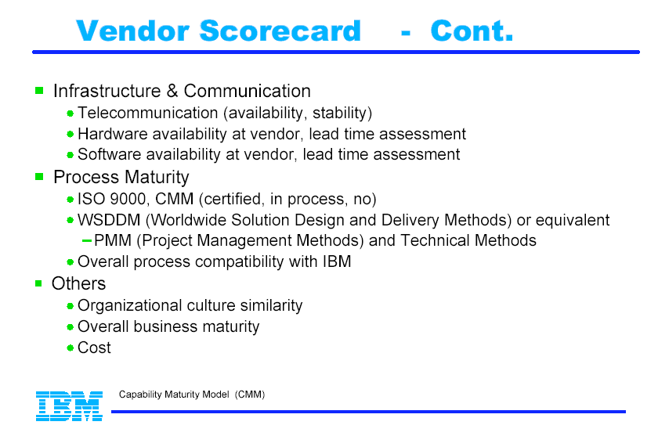
IBM软件外包的一些策略
chapter__9

Slide 29
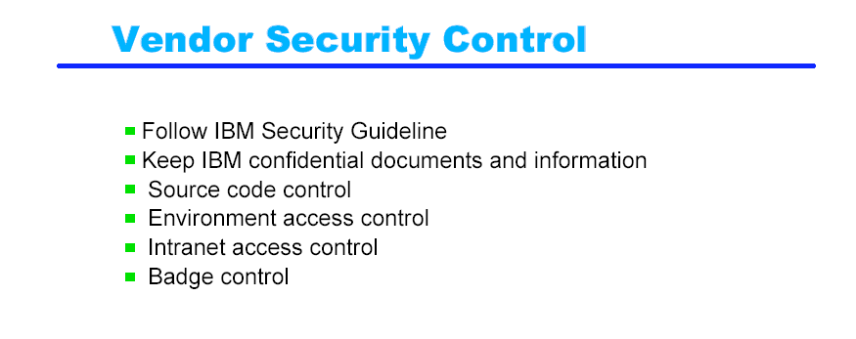
IBM软件外包的一些策略
chapter__9

Slide 30
本章要点
一、项目合同
二、合同计划
三、软件外包
四、案例分析
chapter__9

Slide 31
案例分析
“校务通系统” 项目合同计划
甲方合同计划:见项目初试阶段
乙方合同计划
chapter__9

Slide 32
小结
合同类型
合同计划
chapter__9

